Slide 1
数组的创建与使用
本讲大纲：
1、什么是数组及数组的应用
2、一维数组的创建及遍历
3、二维数组的创建及遍历
Notes:
ff

Slide 2
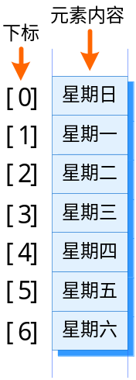
什么是数组及数组的应用
数组实际上是一组数据的集合，这组数据具有相同的数据类型，而且每个数据又都有一个索引值，我们可以通过索引值获取对应的数据。例如，定义一个字符串数组，名称为week，该数组中保存着中文星期名称（如星期日、星期一、星期二等）的字符串，如下图所示。

Slide 3
一维数组的创建及遍历
Java中的数组必须先声明，然后才能使用。声明一维数组有以下两种格式：
数据类型 数组名[] = new 数据类型[个数];
数据类型[] 数组名 = new 数据类型[个数];
在Java中，还可以声明一维数组时，直接为其赋值，语法格式如下：
数据类型 数组名[] = {数值1,数值2,…,数值n};
数据类型[] 数组名= {数值1,数值2,…,数值n};

Slide 4
二维数组的创建及遍历
在Java语言中，实际上并不存在称为“二维数组”的明确结构，而二维数组实际上是指数组元素为一维数组的一维数组。声明二维数组语法格式如下：
数据类型 数组名[][] = new 数据类型[个数] [个数];

